Slide 1
14
자바 입출력
그 외 입출력 클래스와
데코레이터 패턴

Slide 2
07 그 외 입출력 클래스와 데코레이터 패턴
14

Slide 3
그 외 입출력 클래스 File 클래스 파일개념을 추상화한 클래스 입출력 기능은 없고 파일의 속성, 경로, 이름 등을 알 수 있음 RandomAccessFile 클래스 입출력 클래스 중 유일하게 파일 입출력을 동시에 할 수 있는 클래스 파일 포인터가 있어서 읽고 쓰는 위치의 이동이 가능함 다양한 자요형에 대한 메서드가 제공 됨
14
자바 입출력

Slide 4
데코레이터 패턴 (Decorator Pattern) 자바의 입출력 스트림은 데코레이터 패턴을 사용 실제 입출력 기능을 가진 객체(컴포넌트)와 그 외 다양한 기능을 제공하는 데코레이터(보조스트림) 을 사용하여 다양한 입출력 기능을 구현 상속보다 유연한 확장성을 가짐 지속적인 서비스의 증가와 제거가 용이함
14
자바 입출력

Slide 5
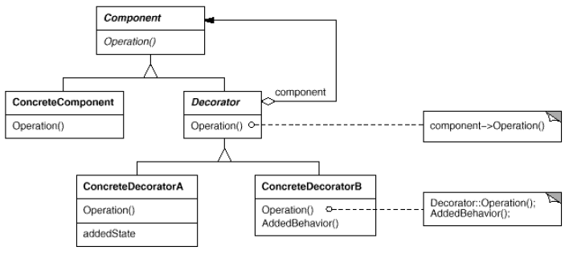
데코레이터 패턴 (Decorator Pattern)
14
자바 입출력

Slide 6
코딩 해보세요 데코레이터 패턴을 활용 하여 커피를 만들어 봅시다. 아메리카노 라떼 = 아메리카노 + 우유 모카커피 = 아메이라노 + 우유 + 모카시럽 Whipping cream 모카 커피 = 아메리카노 + 우유 + 모카시럽 + whipping cream
14
자바 입출력

